Slide 1
Hanbat
National
University
2020 Capstone Design
웹 기반 딥러닝 자동화 플랫폼
지도교수: 박현주 교수님
학과: 정보통신공학과
20142093 황순호
20171687 이상민

Slide 2
Hanbat
National
University
Contents
01
설계 사양
기능 & 구성도
02
진행 사항 & 계획
03
중간 결과물

Slide 3












설계 사양
Hanbat
National
University
01
기능
People
UI
Server
API
Server
Learning
Server
사용자 인터페이스
요청 처리
데이터 가공
사용자
러닝 상태 시각화
딥러닝
데이터베이스
Storage Server
학습 데이터
러닝 모델
Notes:
비전공자나 일반인들이 웹 서버를 통해서 편리한 사용자 인터페이스를 제공받는다.
사용자들은 데이터를 삽입하거나 선택해서 학습을 요청하면 러닝 서버가 데이터를 가공하고 머신 러닝을 하게 된다.
웹 서버는 러닝되고 있는 상태를 시각화하여 사용자들에게 제공한다.
비전공자이지만

Slide 4



설계 사양
Hanbat
National
University
01
구성도
UI Server
API Server
Learning Server
HTTP
HTTP
HTTP
JDBC
TCP/IP
Storage Server
TCP/IP
NAS (NFS)
Notes:
사용자가 인터넷을 통해서 웹에 URL을 요청한다.
요청된 URL에 해당하는 UI를 Vue.js 를 통해서 제공한다.
UI에 DB 데이터가 필요하게 되면 Vue.js는 Spring에게 데이터를 요청한다.
Spring은 Vue.js로 부터 요청된 데이터를 DBMS를 통해서 가져온다.
만약 모델 학습이 필요하거나 학습된 모델에게 입력을 주어 결과를 받아야 할때, Spinrg은 필요한 데이터의 메타 데이터를 DB로부터 가져온다.
Spring은 가져온 메타 데이터를 JSON 형식으로 Flask에게 전달한다.
Flask는 메타 데이터를 통해 NAS에 접근해서 파일을 가져온다.
가져온 파일을 Keras를 통해서 학습을 시킨다.

Slide 5
진행 사항 & 계획
Hanbat
National
University
02
일정 수행 내용 | 연 구 일 정 |  |  |  |  |  |  |  |  |  |  | 비고
 | 1 | 2 | 3 | 4 | 5 | 6 | 7 | 8 | 9 | 10 | 11
TensorFlow 학습
Spring framework 학습
Vue.js 학습
Keras 학습
DB 설계 구축 & 보완
UI 서버 구현 & 보완
API 서버 구현 & 보완
Vue & Spring 통신 구현
머신 러닝 모델 구현
Flask 학습 & 구현
Flask & Spring 통신 구현
서비스 전체 테스트 & 보완

Slide 6
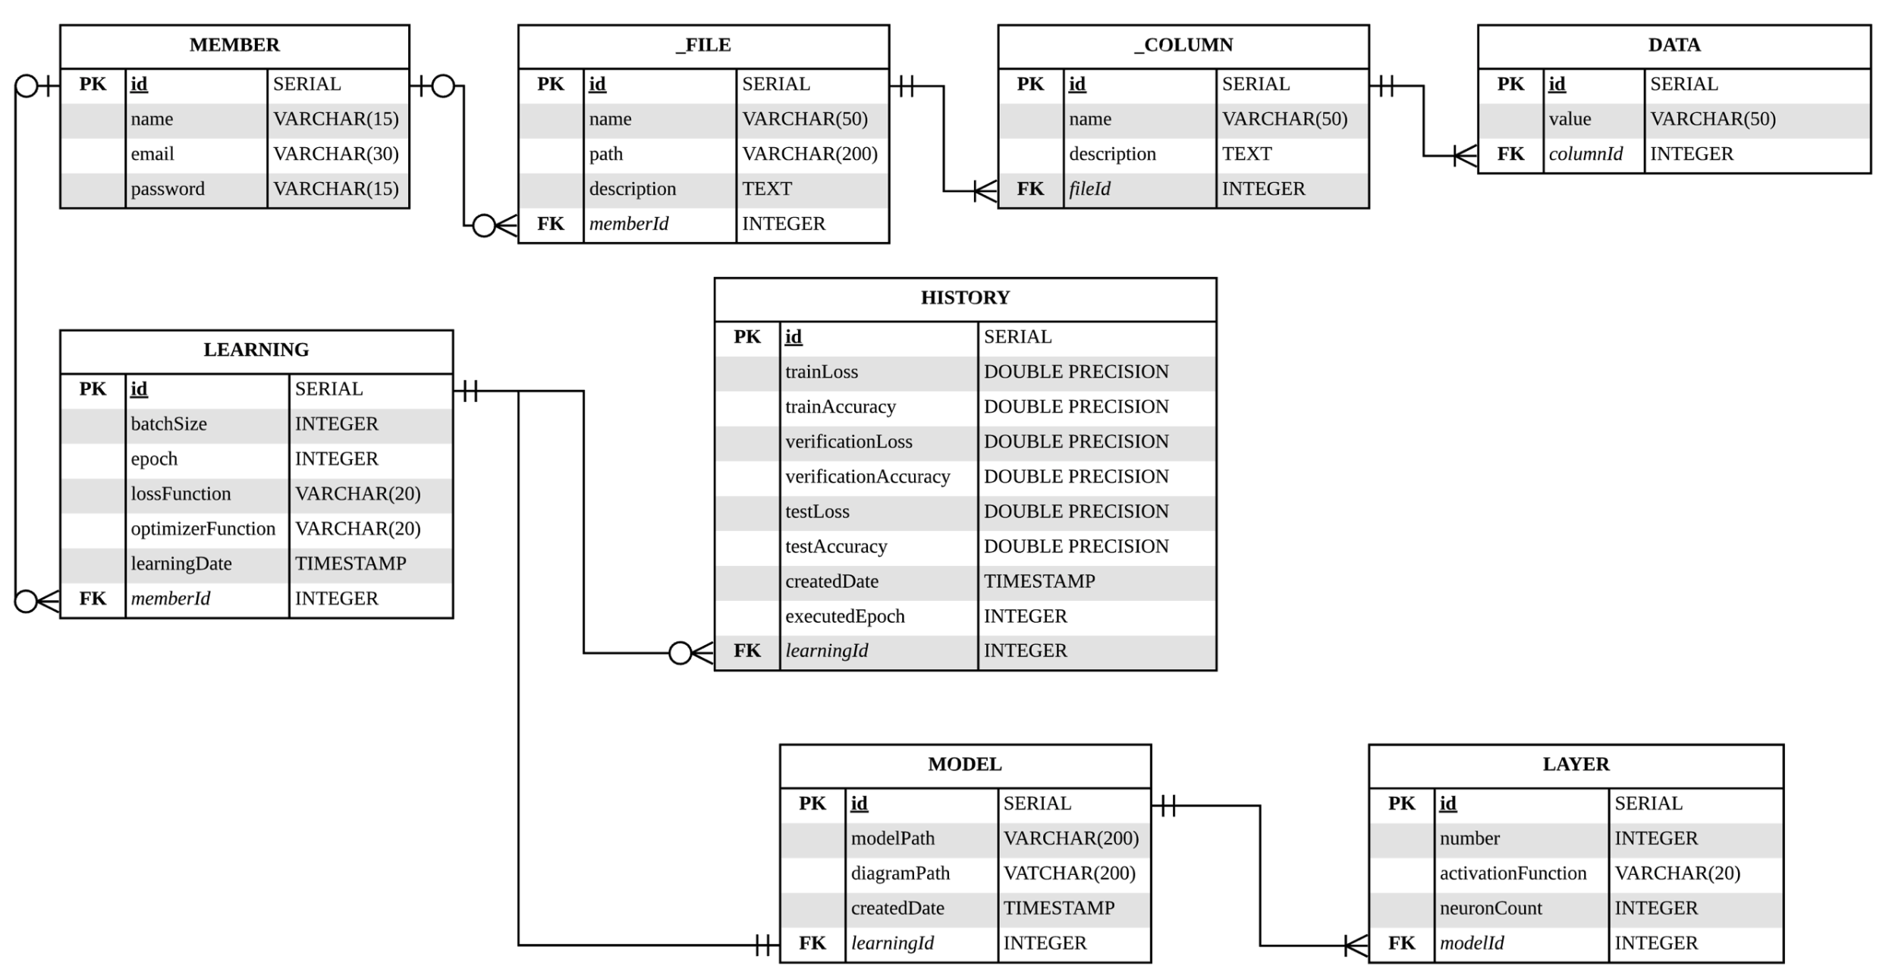
중간 결과물 (DB 설계)
Hanbat
National
University
03
DB 설계

Slide 7
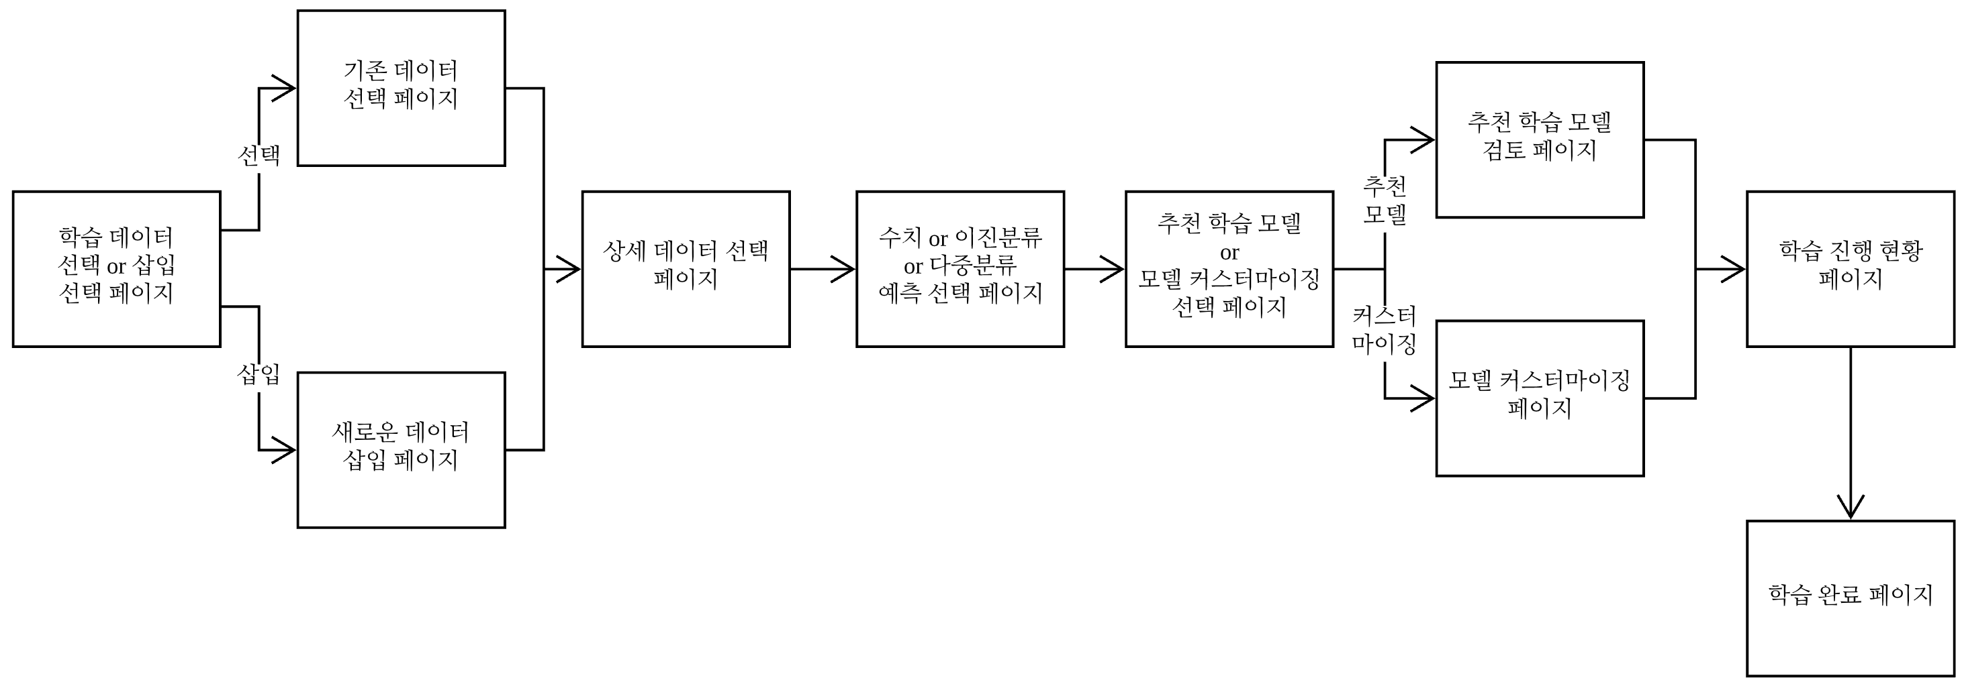
중간 결과물 (시나리오 구성)
Hanbat
National
University
03
시나리오

Slide 8
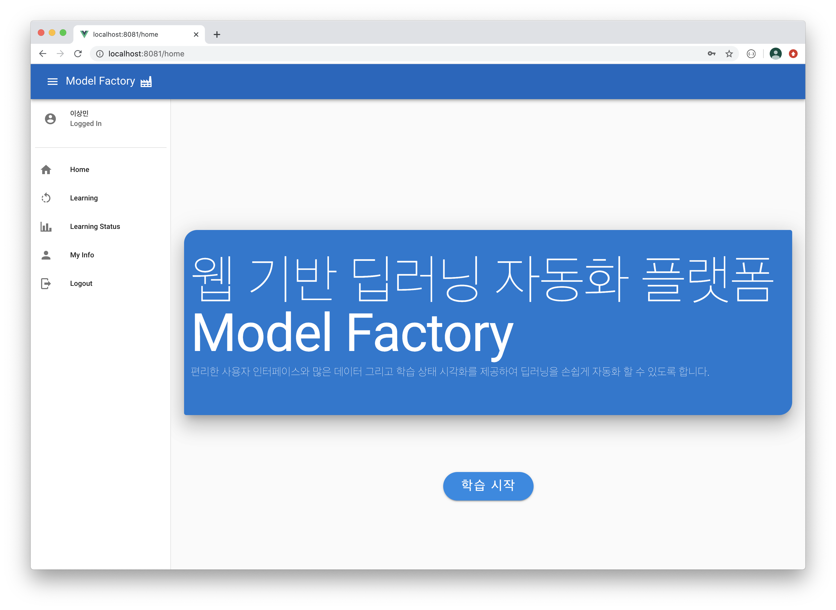
중간 결과물 (UI 구현)
Hanbat
National
University
03
메인 페이지
Notes:
사용자가 학습 데이터 선택 or 삽입 선택 페이지 요청
웹은 HTTP 통신으로 프론트엔드 서버인 Vue.js에게 전달
Vue.js는 해당 화면 반환
사용자가 기존 데이터 선택 버튼 클릭
Vue는 기존 데이터 선택 페이지 반환
사용자가 새로운 데이터 삽입 버튼 클릭
Vue는 새로운 데이터 삽입 페이지 반환

Slide 9
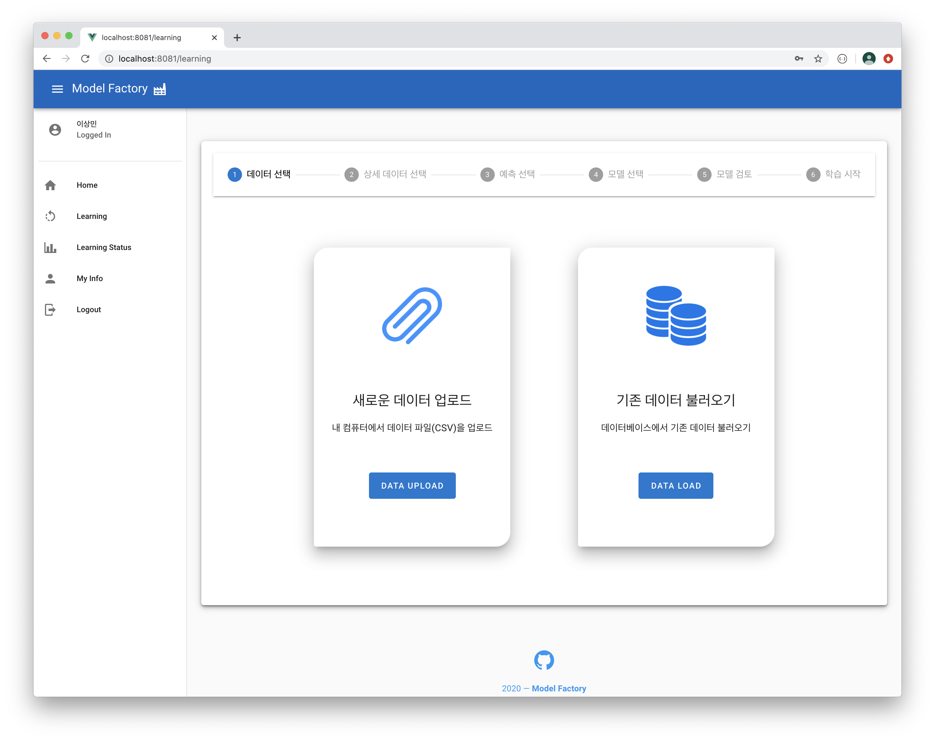
중간 결과물 (UI 구현)
Hanbat
National
University
03
1) 학습 데이터 선택 or 삽입 선택 페이지
Notes:
사용자가 학습 데이터 선택 or 삽입 선택 페이지 요청
웹은 HTTP 통신으로 프론트엔드 서버인 Vue.js에게 전달
Vue.js는 해당 화면 반환
사용자가 기존 데이터 선택 버튼 클릭
Vue는 기존 데이터 선택 페이지 반환
사용자가 새로운 데이터 삽입 버튼 클릭
Vue는 새로운 데이터 삽입 페이지 반환

Slide 10
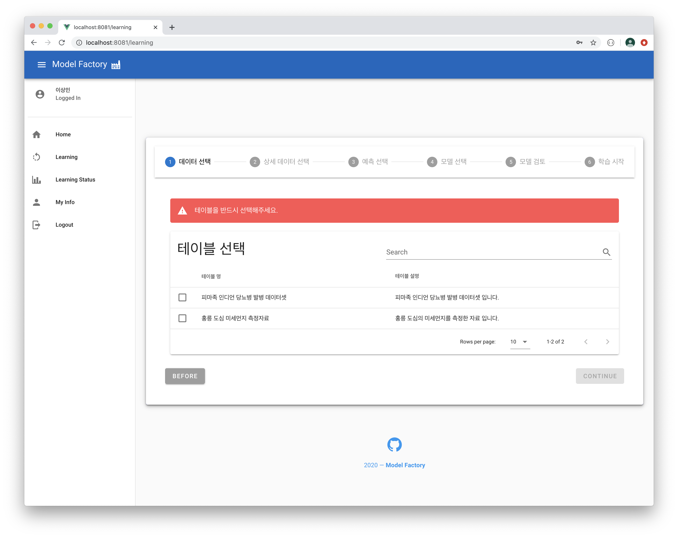
중간 결과물 (UI 구현)
Hanbat
National
University
03
2) 기존 데이터 선택 페이지
Notes:
사용자가 기존 데이터 선택 페이지 요청
웹은 HTTP 통신으로 프론트엔드 서버인 Vue.js에게 전달
Vue.js는 현재 플랫폼이 갖고 있는 파일들의 파일명을 보여주기 위해서 Spring에게 REST 방식으로 파일명들과 식별자들, 설명들을 요청
Spring은 PostgreSQL DBMS에게 파일명들과 식별자들, 설명들을 요청
PostgreSQL은 파일명들과 식별자들, 파일 설명들을 Spring에게 반환
Spring은 데이터들을 JSON 형식으로 Vue에게 전달
Vue는 파일 명들과 설명들을 데이터 선택화면에 바인딩 후 사용자에게 반환
파일을 선택하고 “선택” 버튼을 누르면 Vue에서 파일 식별자를 저장하고 데이터 선택 페이지를 반환한다.

Slide 11
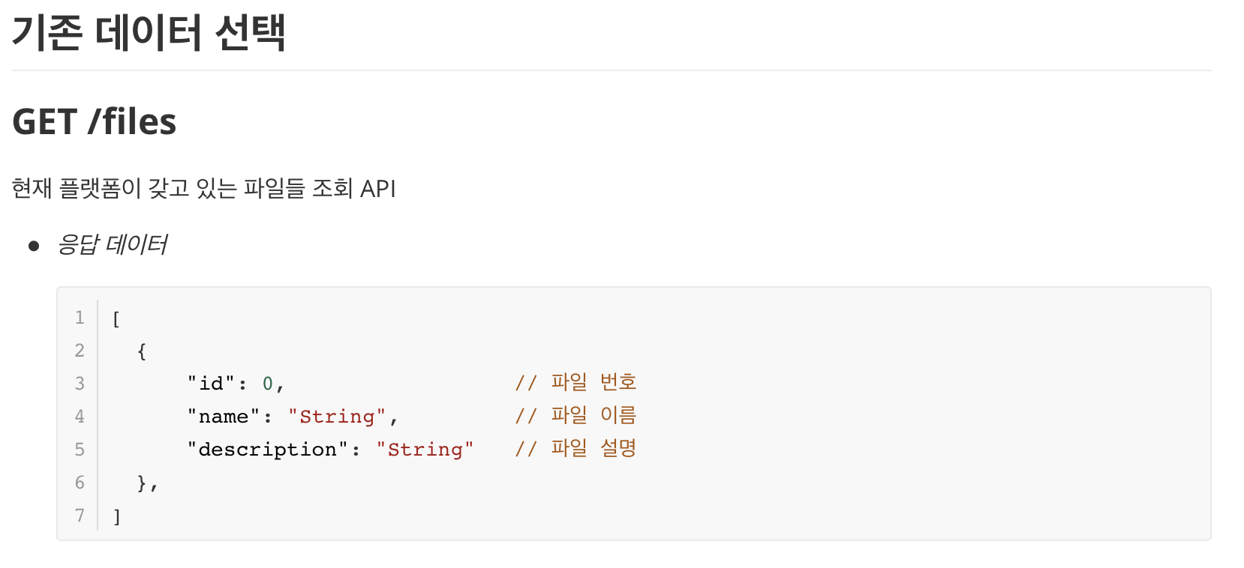
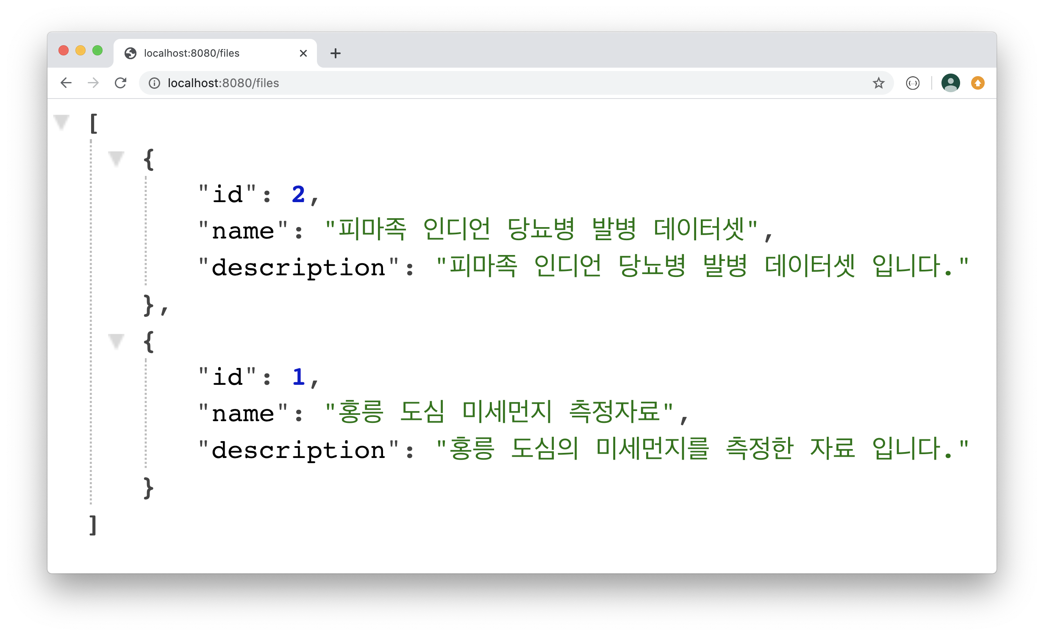
중간 결과물 (API Server)
Hanbat
National
University
03
기존 데이터 조회 API

Slide 12
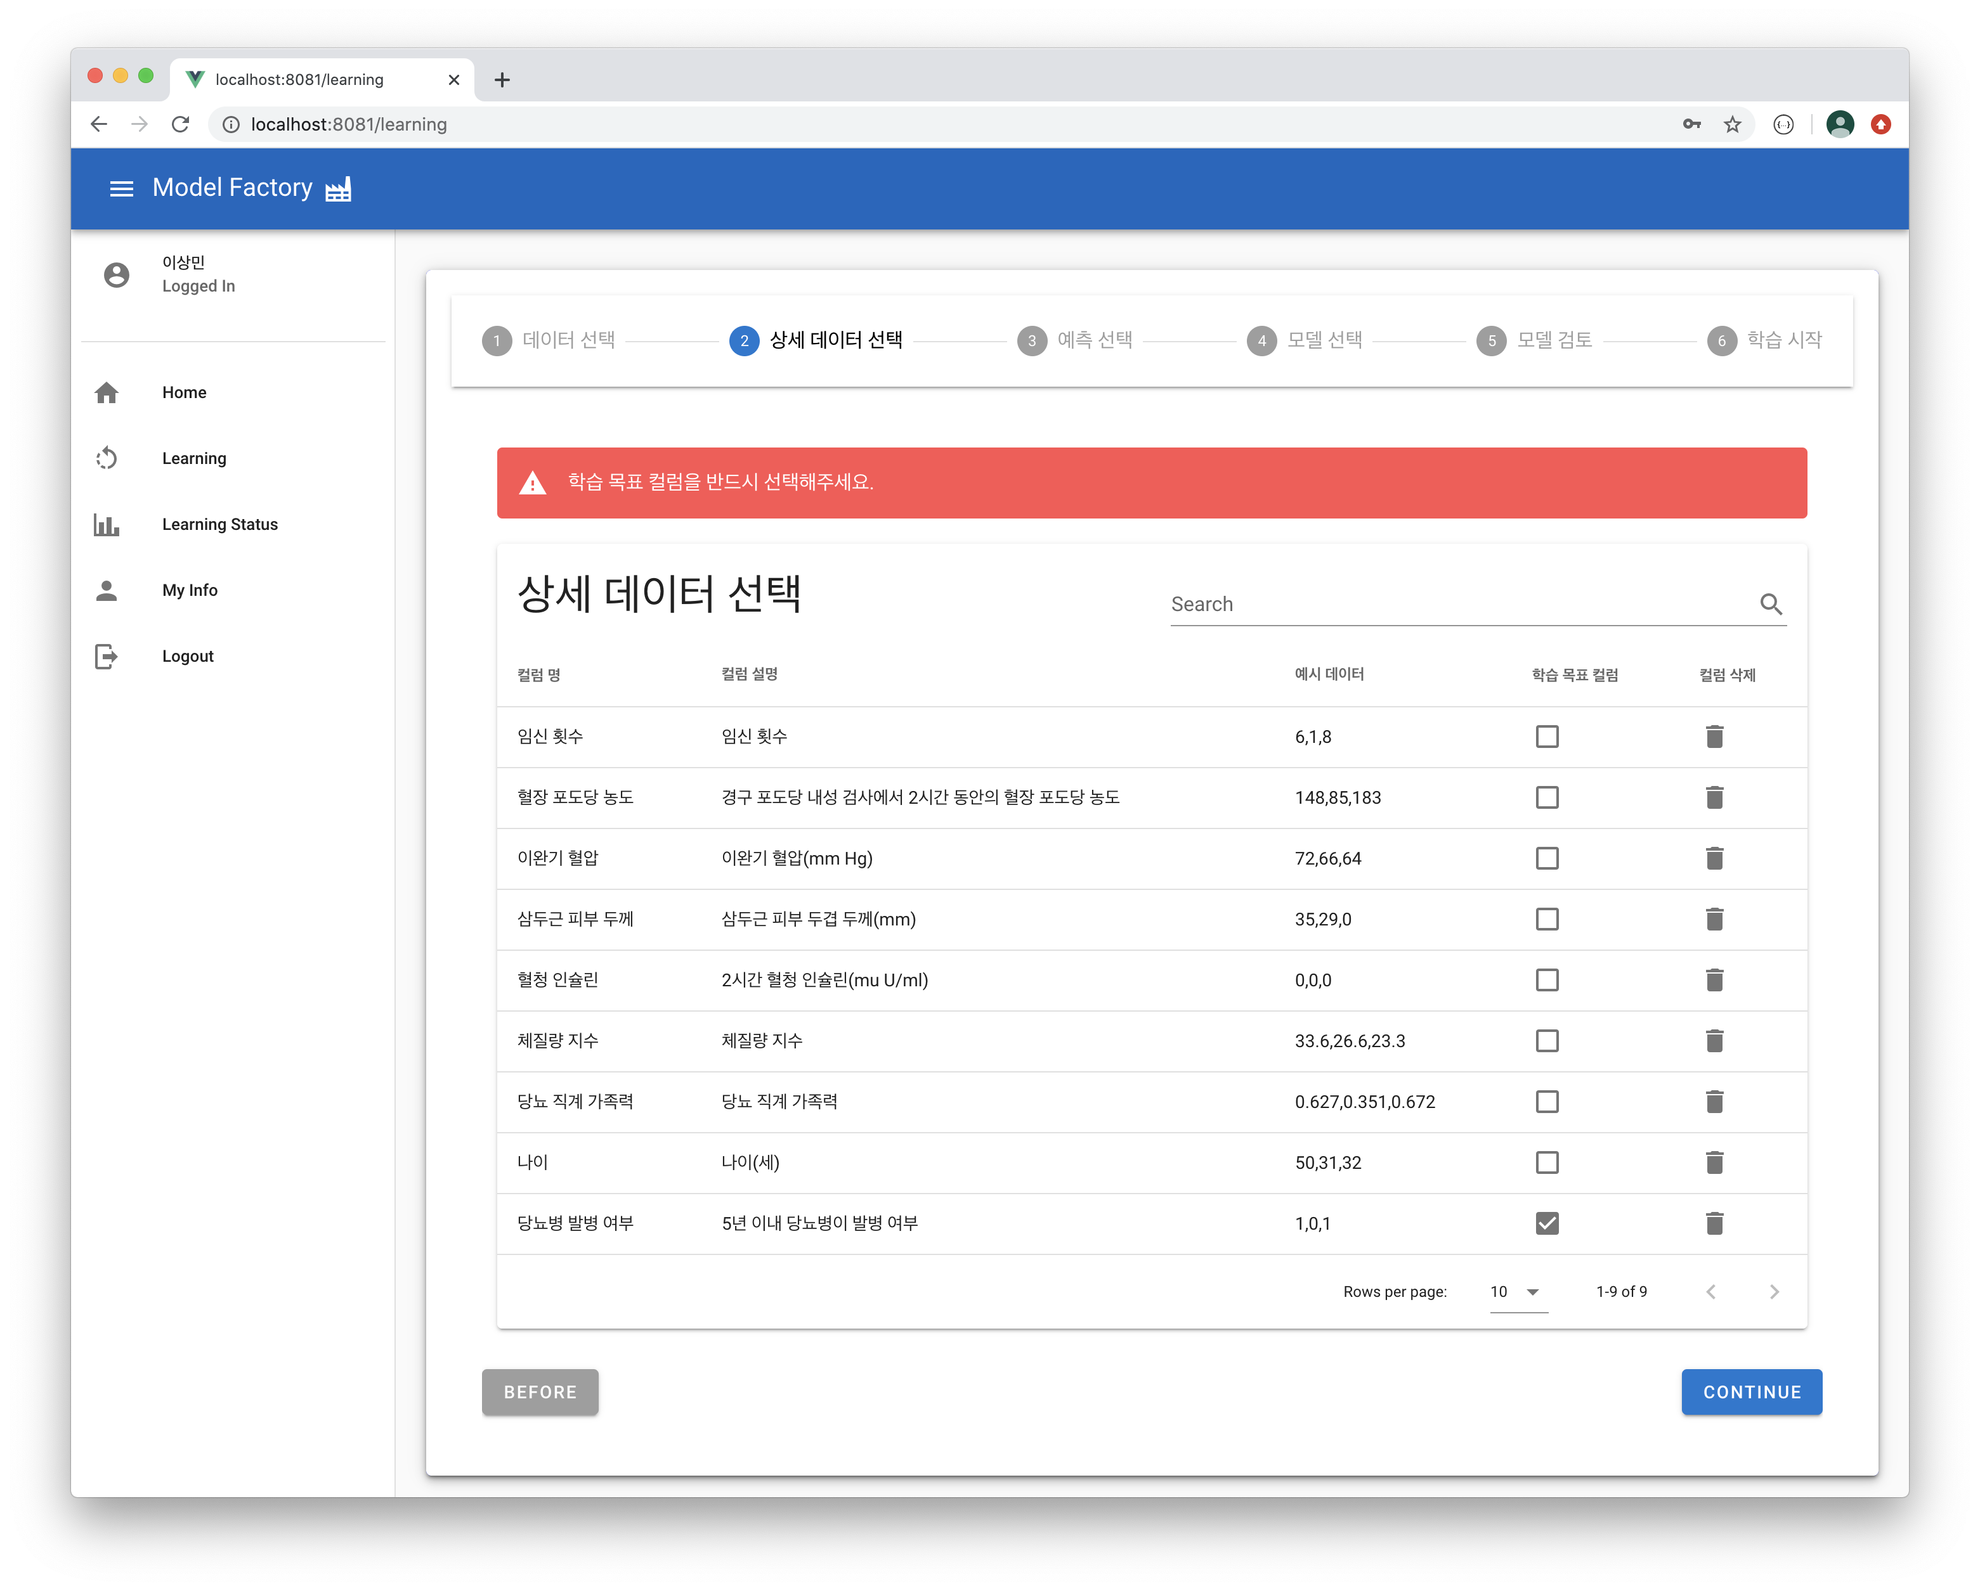
중간 결과물 (UI 구현)
Hanbat
National
University
03
3) 상세 데이터 선택 페이지
Notes:
사용자가 상세 데이터 선택 페이지 요청
컬럼명, 컬럼 설명, 사용 여부 토글, 목표 변수 체크 박스, (보류) (최솟값, 최대값, 평균, 표준편차) 들을 표시
웹은 HTTP 통신으로 프론트엔드 서버인 Vue.js에게 전달
Vue는 Spring에게 해당 파일의 컬럼 정보(컬럼명, 설명, 등)들을 조회 요청
Spring은 PostgreSQL DBMS에게 컬럼 정보들을 조회 요청
PostgreSQL은 조회 요청을 처리하고 Spring에게 컬럼 정보들을 반환
Spring은 컬럼 정보들을 JSON 형식으로 Vue에게 반환
Vue는 Spring에게 받은 컬럼 정보들을 화면에 바인딩한 후 사용자에게 반환
사용자가 사용할 컬럼과 학습을 목표로 하는 변수를 체크한 뒤, “다음” 버튼을 누르면 사용할 컬럼명들과 목표 변수의 컬럼명을 Vue에서 저장하고 학습 방법 선택 페이지를 반환한다.

Slide 13
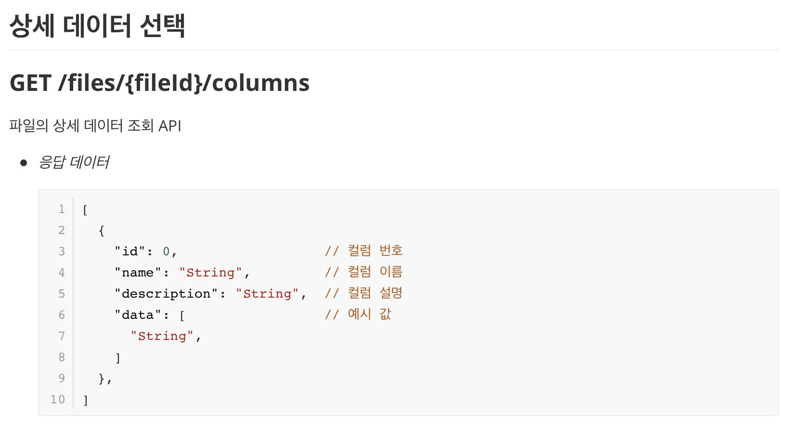
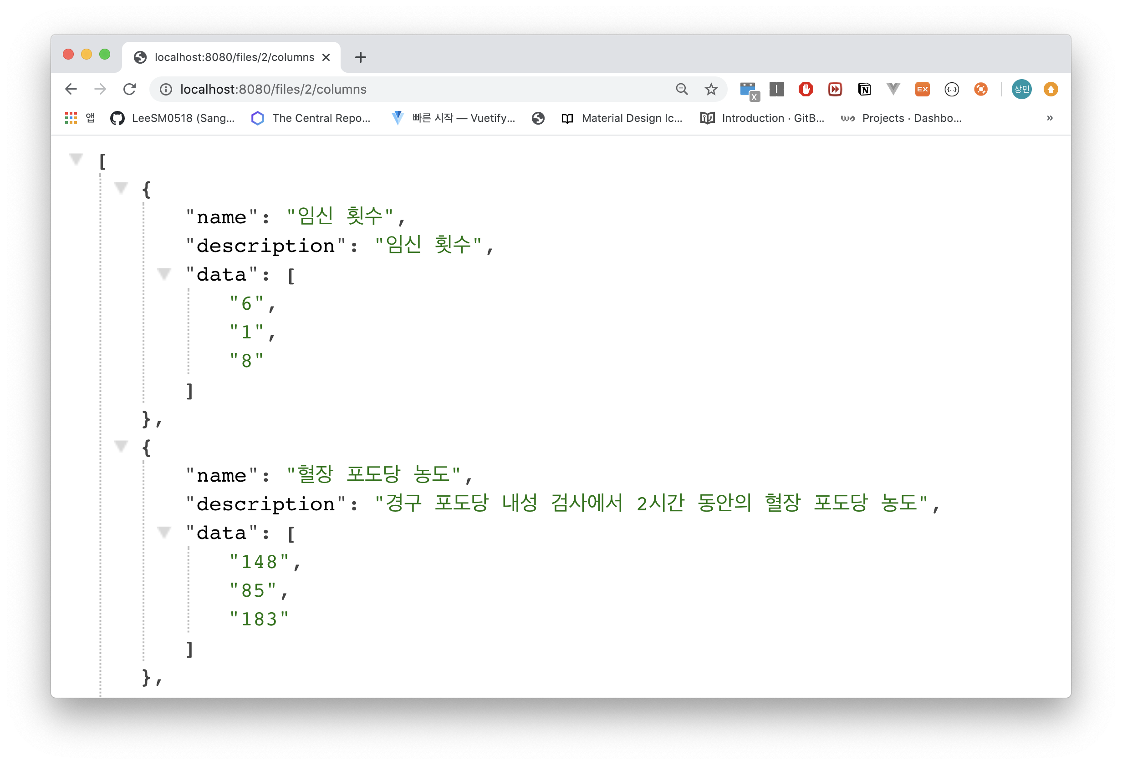
중간 결과물 (API Server)
Hanbat
National
University
03
상세 데이터 조회 API

Slide 14
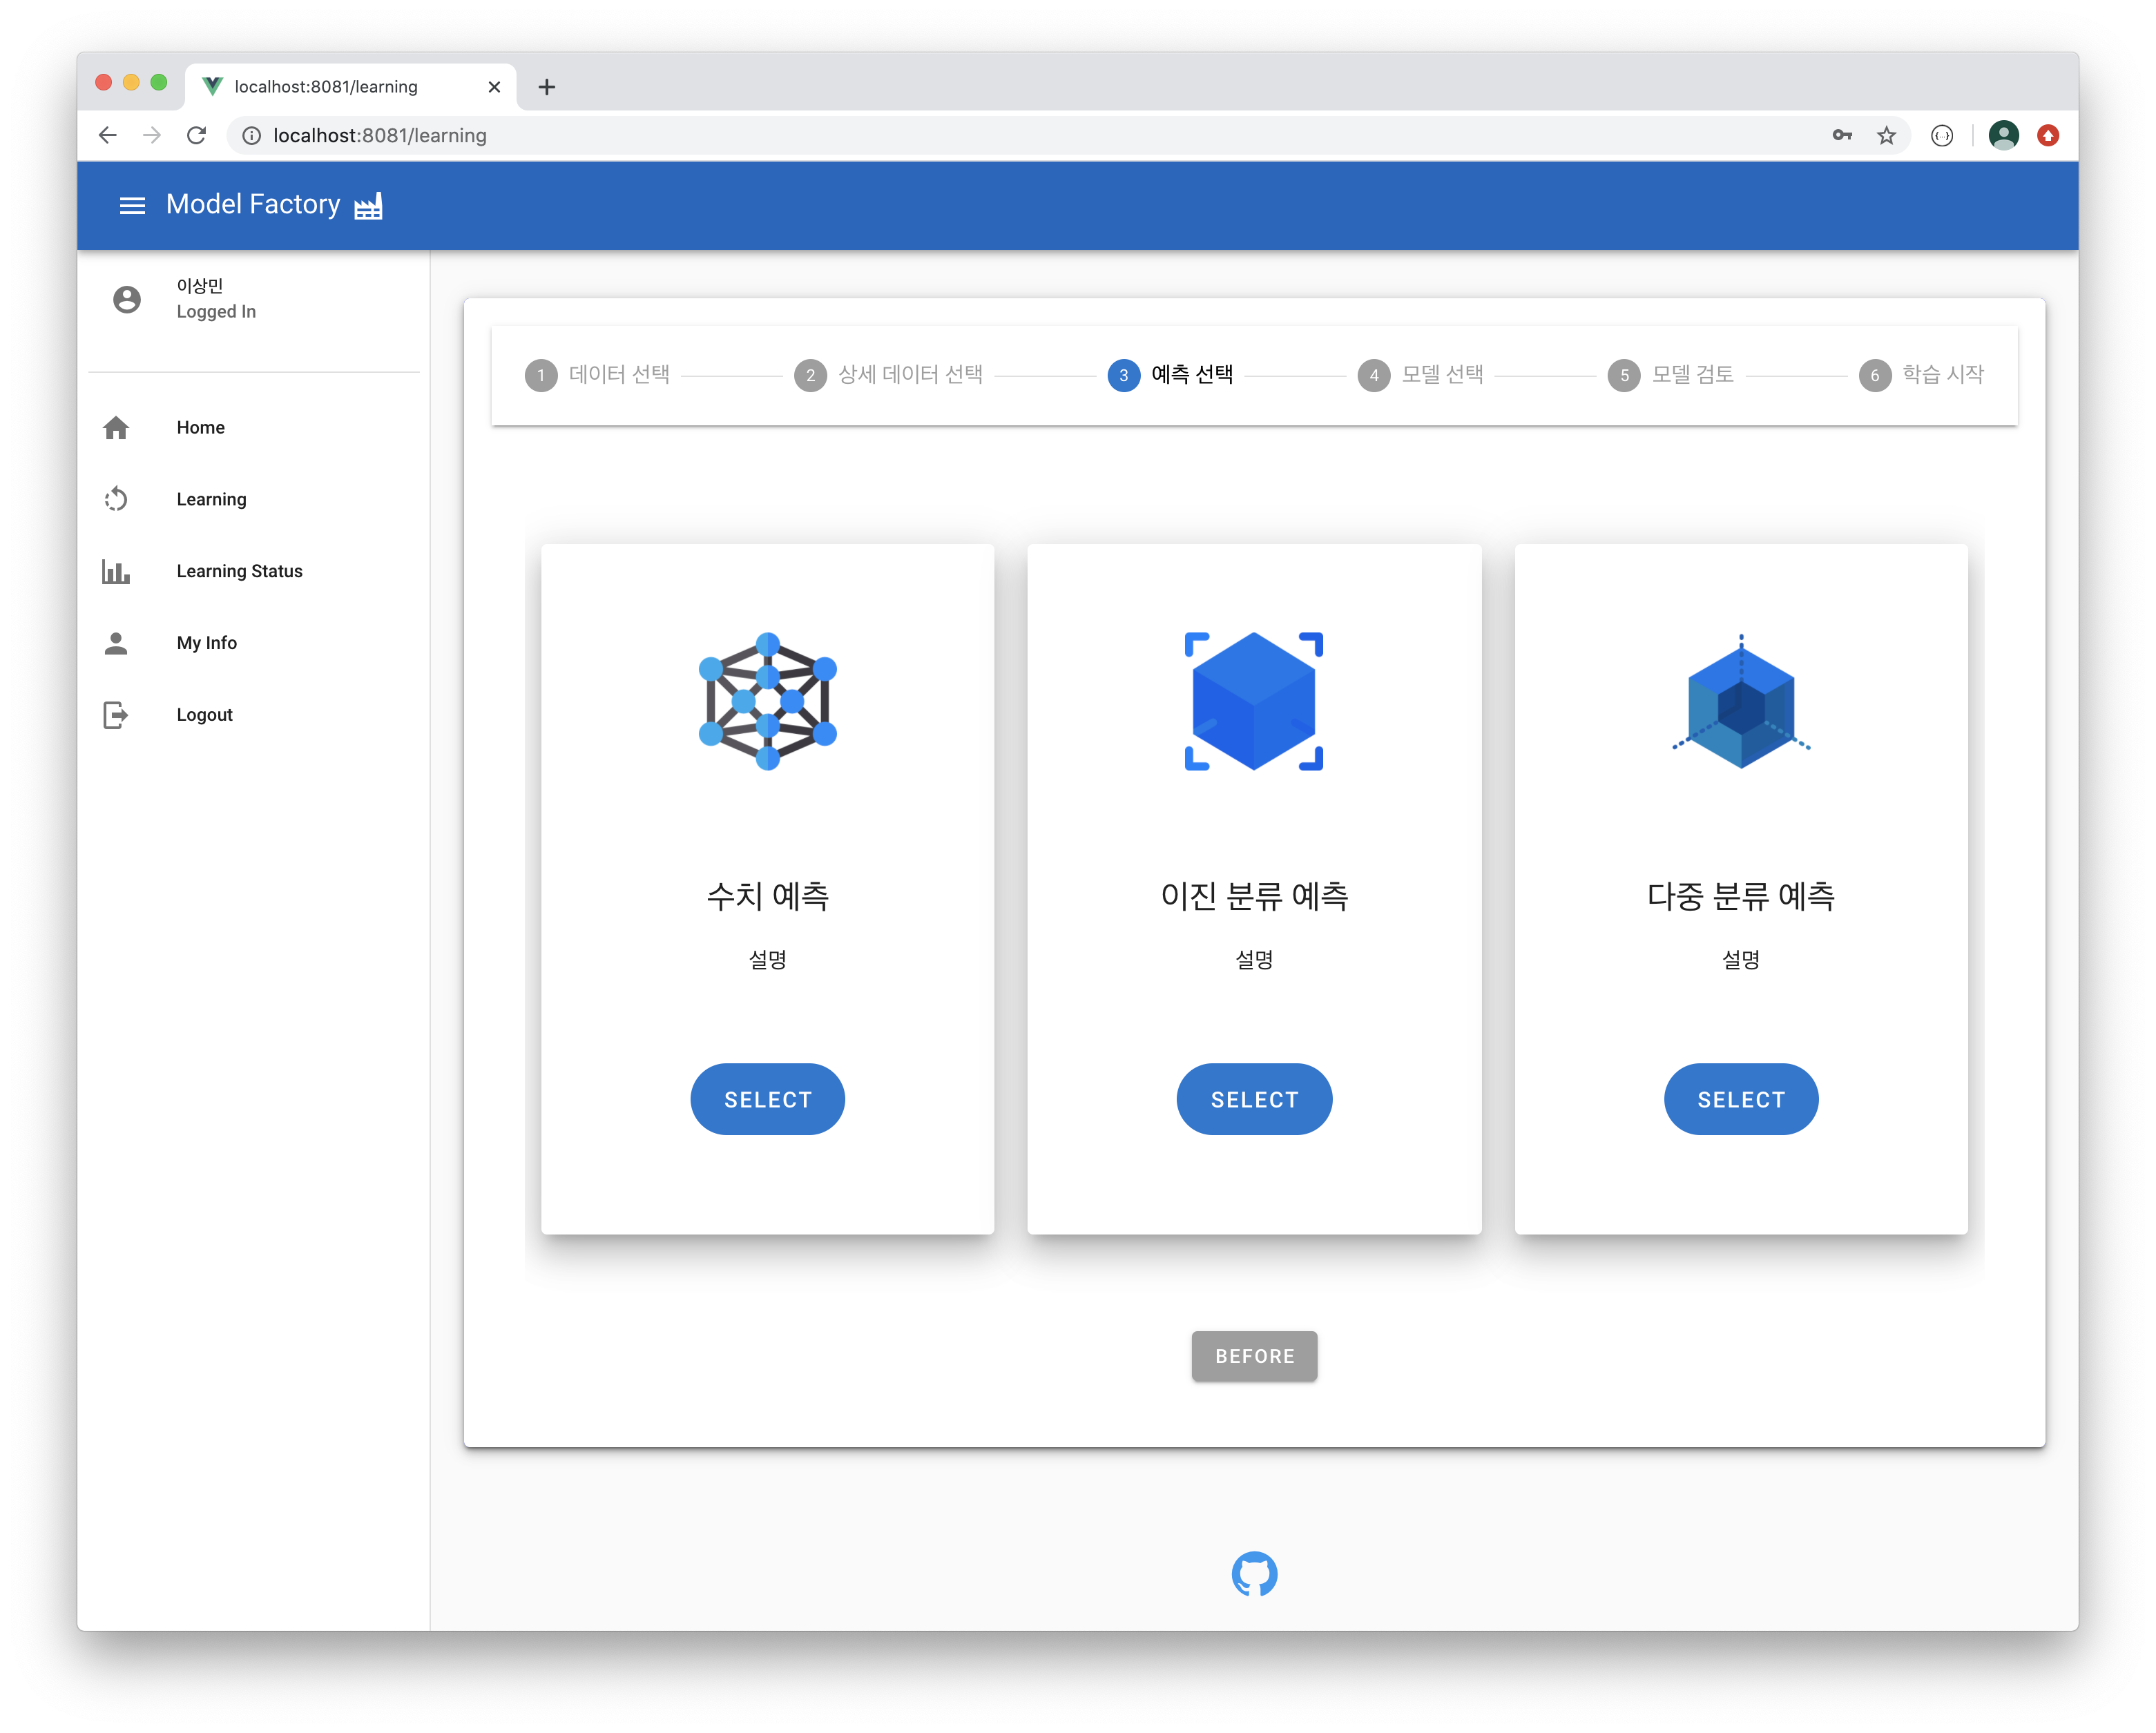
중간 결과물 (UI 구현)
Hanbat
National
University
03
4) 수치 or 이진분류 or 다중분류 예측 선택 페이지
Notes:
사용자가 수치 or 이진분류 or 다중분류 예측 선택 페이지 요청
웹은 HTTP 통신으로 프론트엔드 서버인 Vue.js에게 전달
Vue.js는 해당 화면 반환
사용자가 선택한 예측 정보를 Vue에 저장하고 다음 페이지 반환

Slide 15
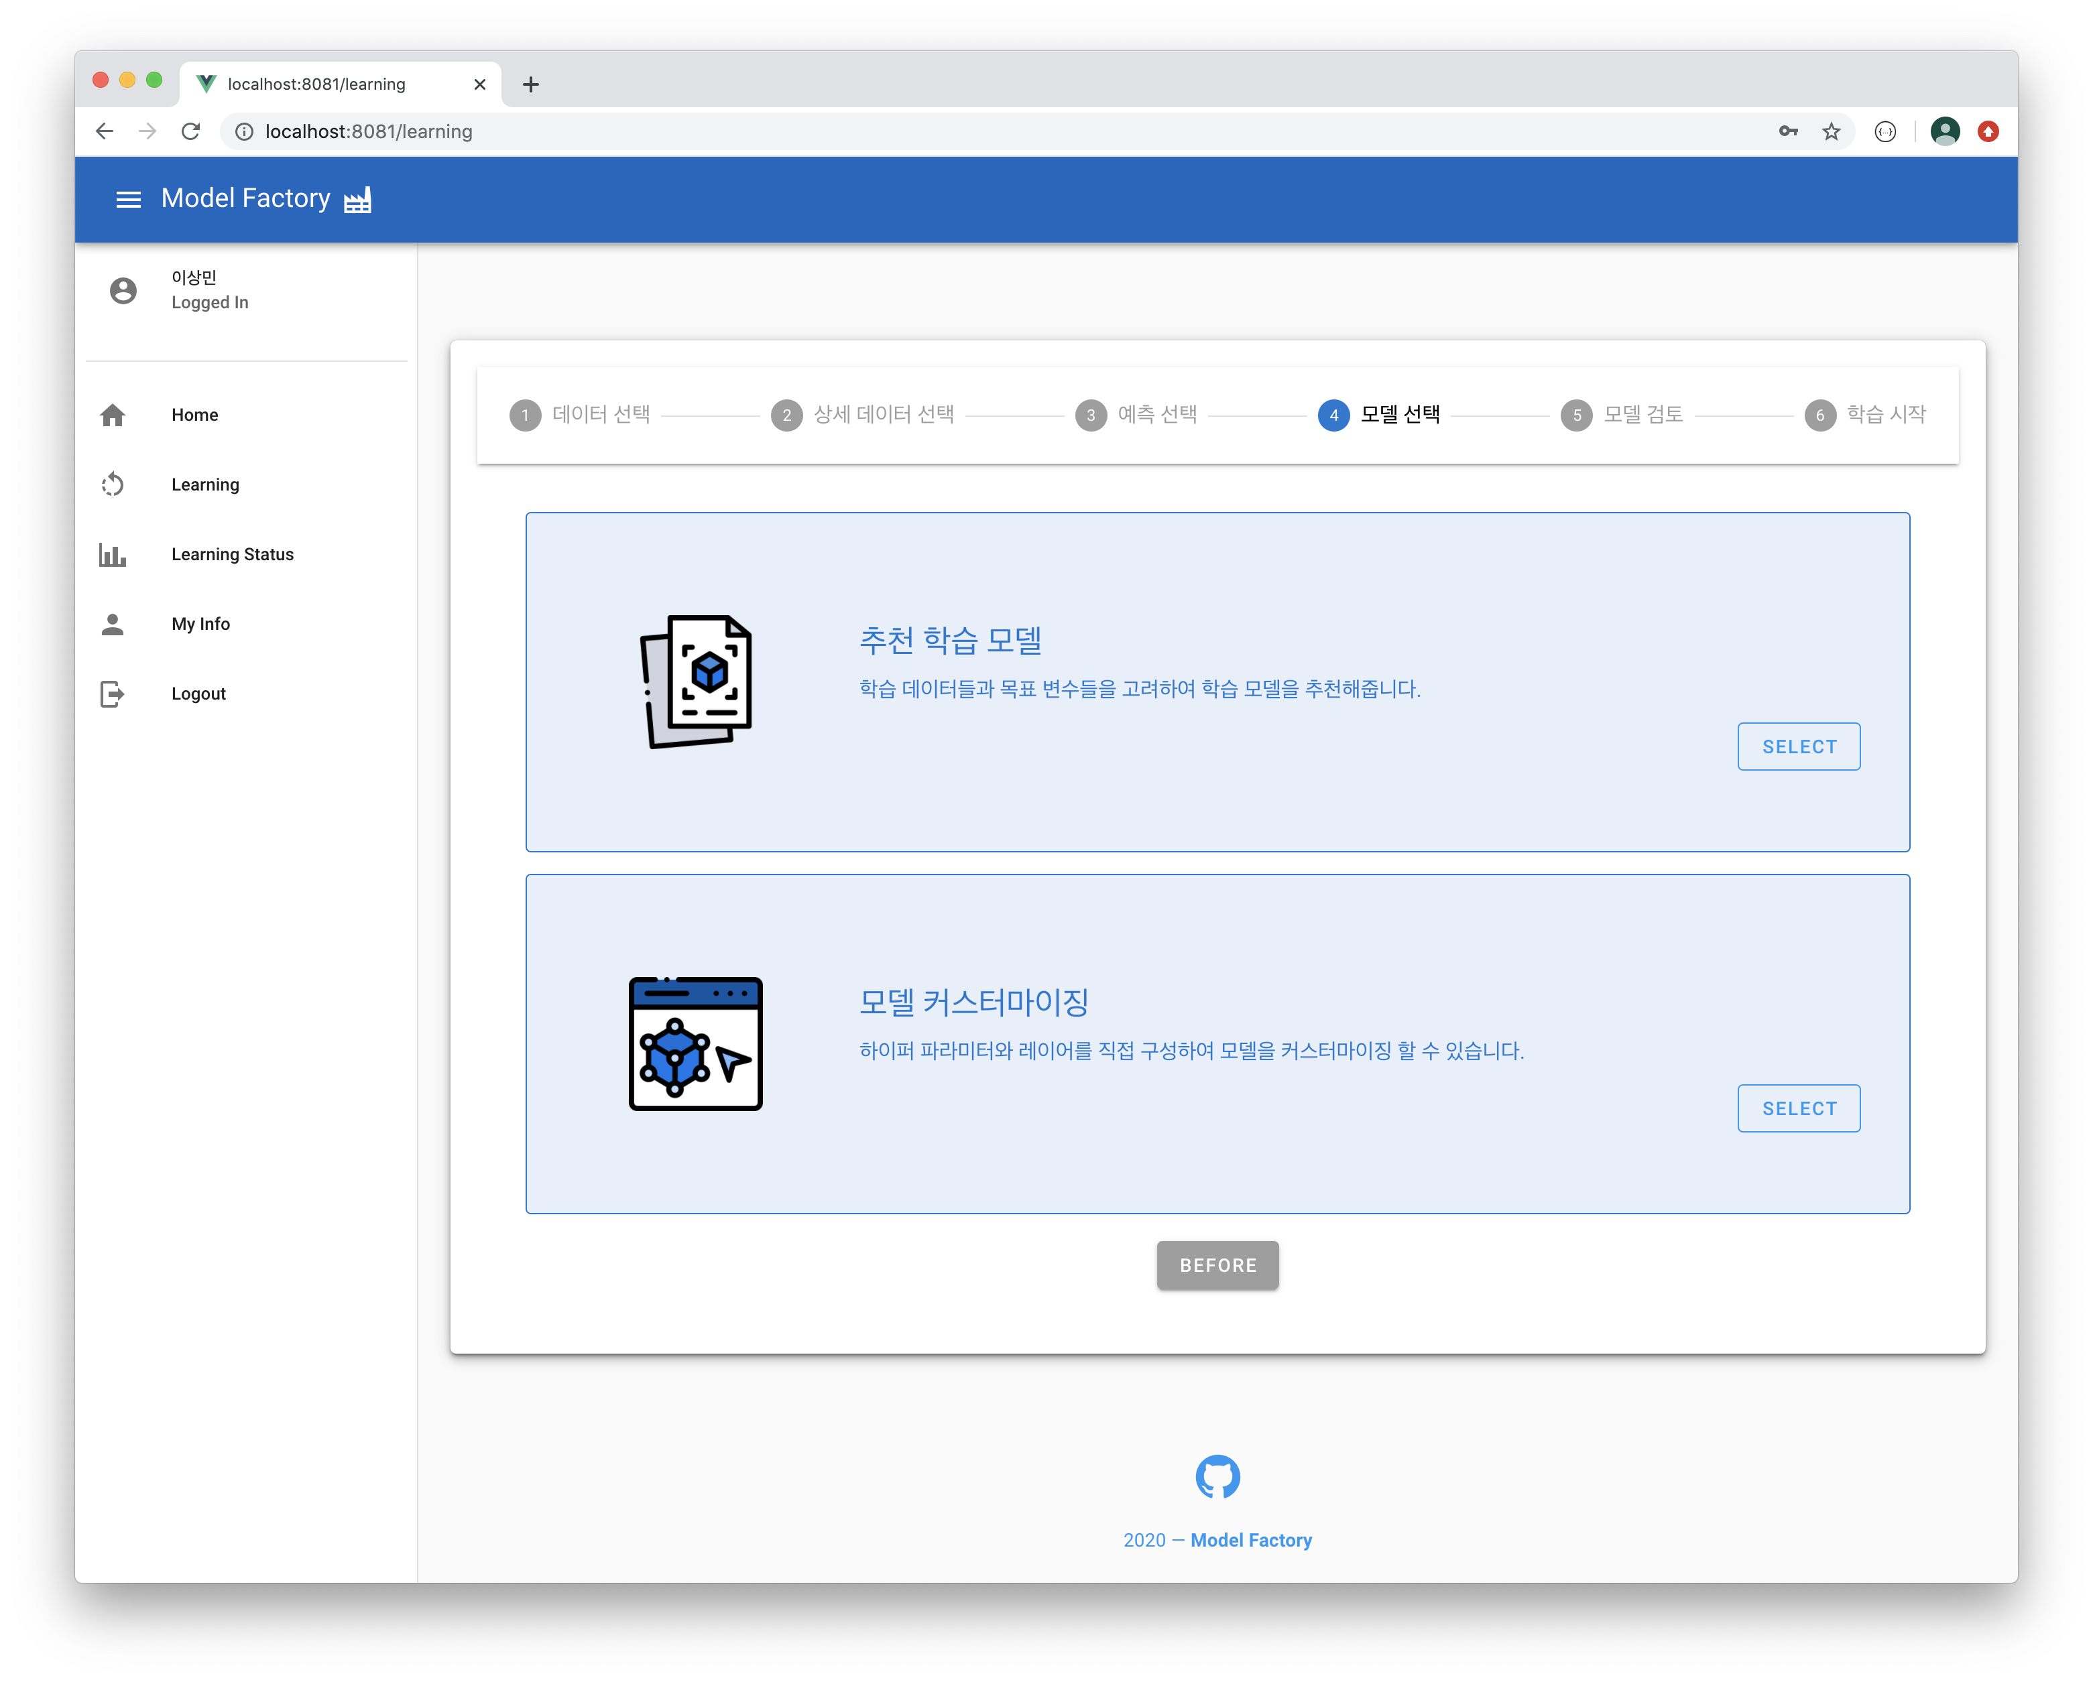
중간 결과물 (UI 구현)
Hanbat
National
University
03
5) 추천 학습 모델 or 모델 커스터마이징 선택 페이지
Notes:
사용자가 추천 학습 모델 or 모델 커스터마이징 선택 페이지 요청
웹은 HTTP 통신으로 프론트엔드 서버인 Vue.js에게 전달
Vue.js는 해당 화면 반환
사용자가 ＂추천 학습 모델” 버튼 클릭
Vue는 추천 학습 모델 검토 페이지 반환
사용자가 “모델 커스터마이징” 버튼 클릭
Vue는 하이퍼 파라미터 & 레이어 커스터마이징 페이지 반환

Slide 16
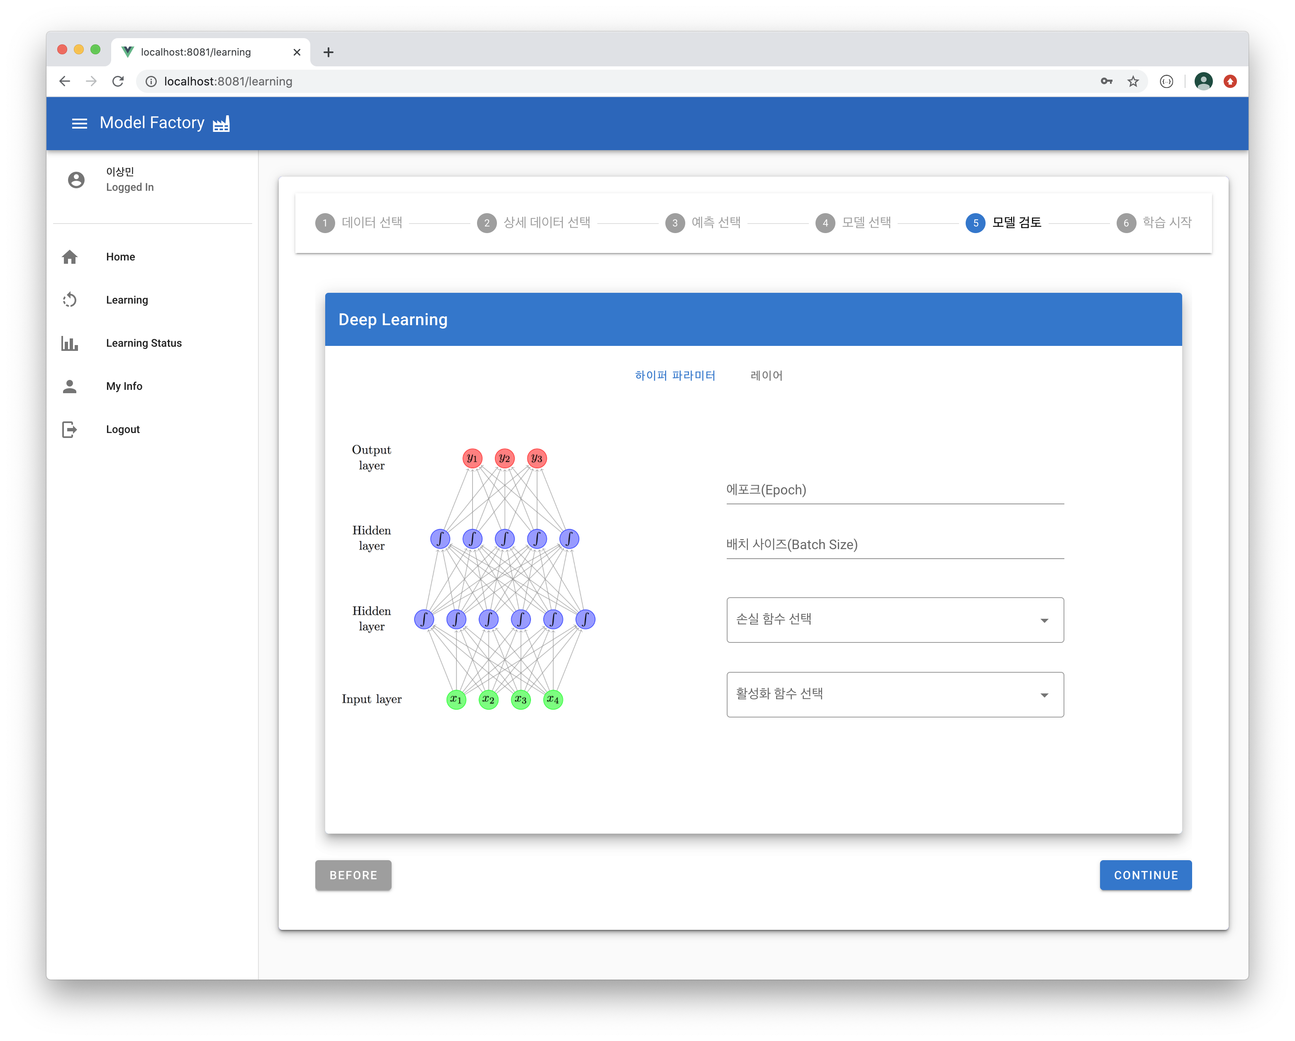
중간 결과물 (UI 구현)
Hanbat
National
University
03
6) 추천 학습 모델 검토 페이지
Notes:
1. 사용자가 추천 학습 모델 검토 페이지 요청
* 하이퍼 파라미터와 레이어 정보들을 보여준다.
2. 웹은 HTTP 통신으로 프론트엔드 서버인 Vue.js에게 전달
3. Vue는 Flask에게 JSON 형식으로 학습 목표 변수 개수를 전송하고, 추천 학습 모델 구조 및 하이퍼 파라미터 조회 요청
4. Flask는 Vue로부터 목표 변수 개수를 받아서, Keras 모듈을 이용해 학습 목표 변수 개수에 알맞는 기존의 학습 모델을 가져온다. 그 후 해당 모델 정보와 식별자를 Vue에게 반환
5. Vue는 Flask에게 받은 모델의 식별자를 저장하고 모델 정보를 화면에 바인딩한 후 사용자에게 반환
6. 사용자가 “학습” 버튼을 누르면 Vue에게 모델 학습을 요청한다.
7. Vue에 저장되어 있던 파일 식별자와 사용할 컬럼, 학습을 목표로 하는 컬럼들을 JSON 형식으로 변환해서 Spring에게 모델 학습 요청
8. Spring은 Vue에게 받은 파일 식별자를 통해 PostgreSQL에 파일 경로 조회 요청
9. PostgreSQL은 해당 파일 식별자의 파일 경로를 반환
10. Spring은 파일 경로와 사용할 컬럼들, 학습을 목표로 하는 컬럼들을 JSON 형식으로 변환해서 Flask에게 모델 학습 요청
11. Flask는 Spring에게 받은 파일 경로를 통해 파일을 불러오고, Keras에게 파일 정보 전달
12. Keras는 사용할 컬럼들과 학습 목표 컬럼들을 토대로 데이터를 전처리하고, 모델 식별자를 통해 모델을 불러와서 학습 시작
1. 학습 식별자를 생성
2. 모델 구성도를 파일로 저장하고 파일명과 파일 경로 데이터 생성
3. 적당한 에포크마다 모델을 저장하고 모델 저장 경로와 모델 식별자 생성하고 학습 히스토리 정보를 주기적으로 저장한다.
13. 학습이 시작되면 Flask는 Spring에게 유저 식별자와 학습 식별자, 모델 구성도 파일명과 파일경로를 전송해 학습이 시작됨을 알리고, Flask는 Keras가 적당한 에포크마다 모델을 저장할 때 모델 저장 경로와 모델 식별자, 학습 식별자, 학습 히스토리 정보를 그때 그때 Spring에게 전송한다.
14. Spring은 Flask로부터 받은 유저 식별자를 통해 학습 식별자를 PostgreSQL에 삽입 요청한다. 그리고 모델 구성도 파일명과 파일경로를 PostgreSQL에게 삽입 요청한다. 주기적으로 Flask로부터 전송되는 학습 식별자와 모델 저장 경로, 모델 식별자, 학습 히스토리를 PostgreSQL에 삽입 요청한다. 마지막으로 학습 요청 결과 코드를 Vue에게 전송
15. Vue는 Spring에게 학습이 시작했다는 결과 코드가 오면 학습 진행 현황 페이지를 반환

Slide 17
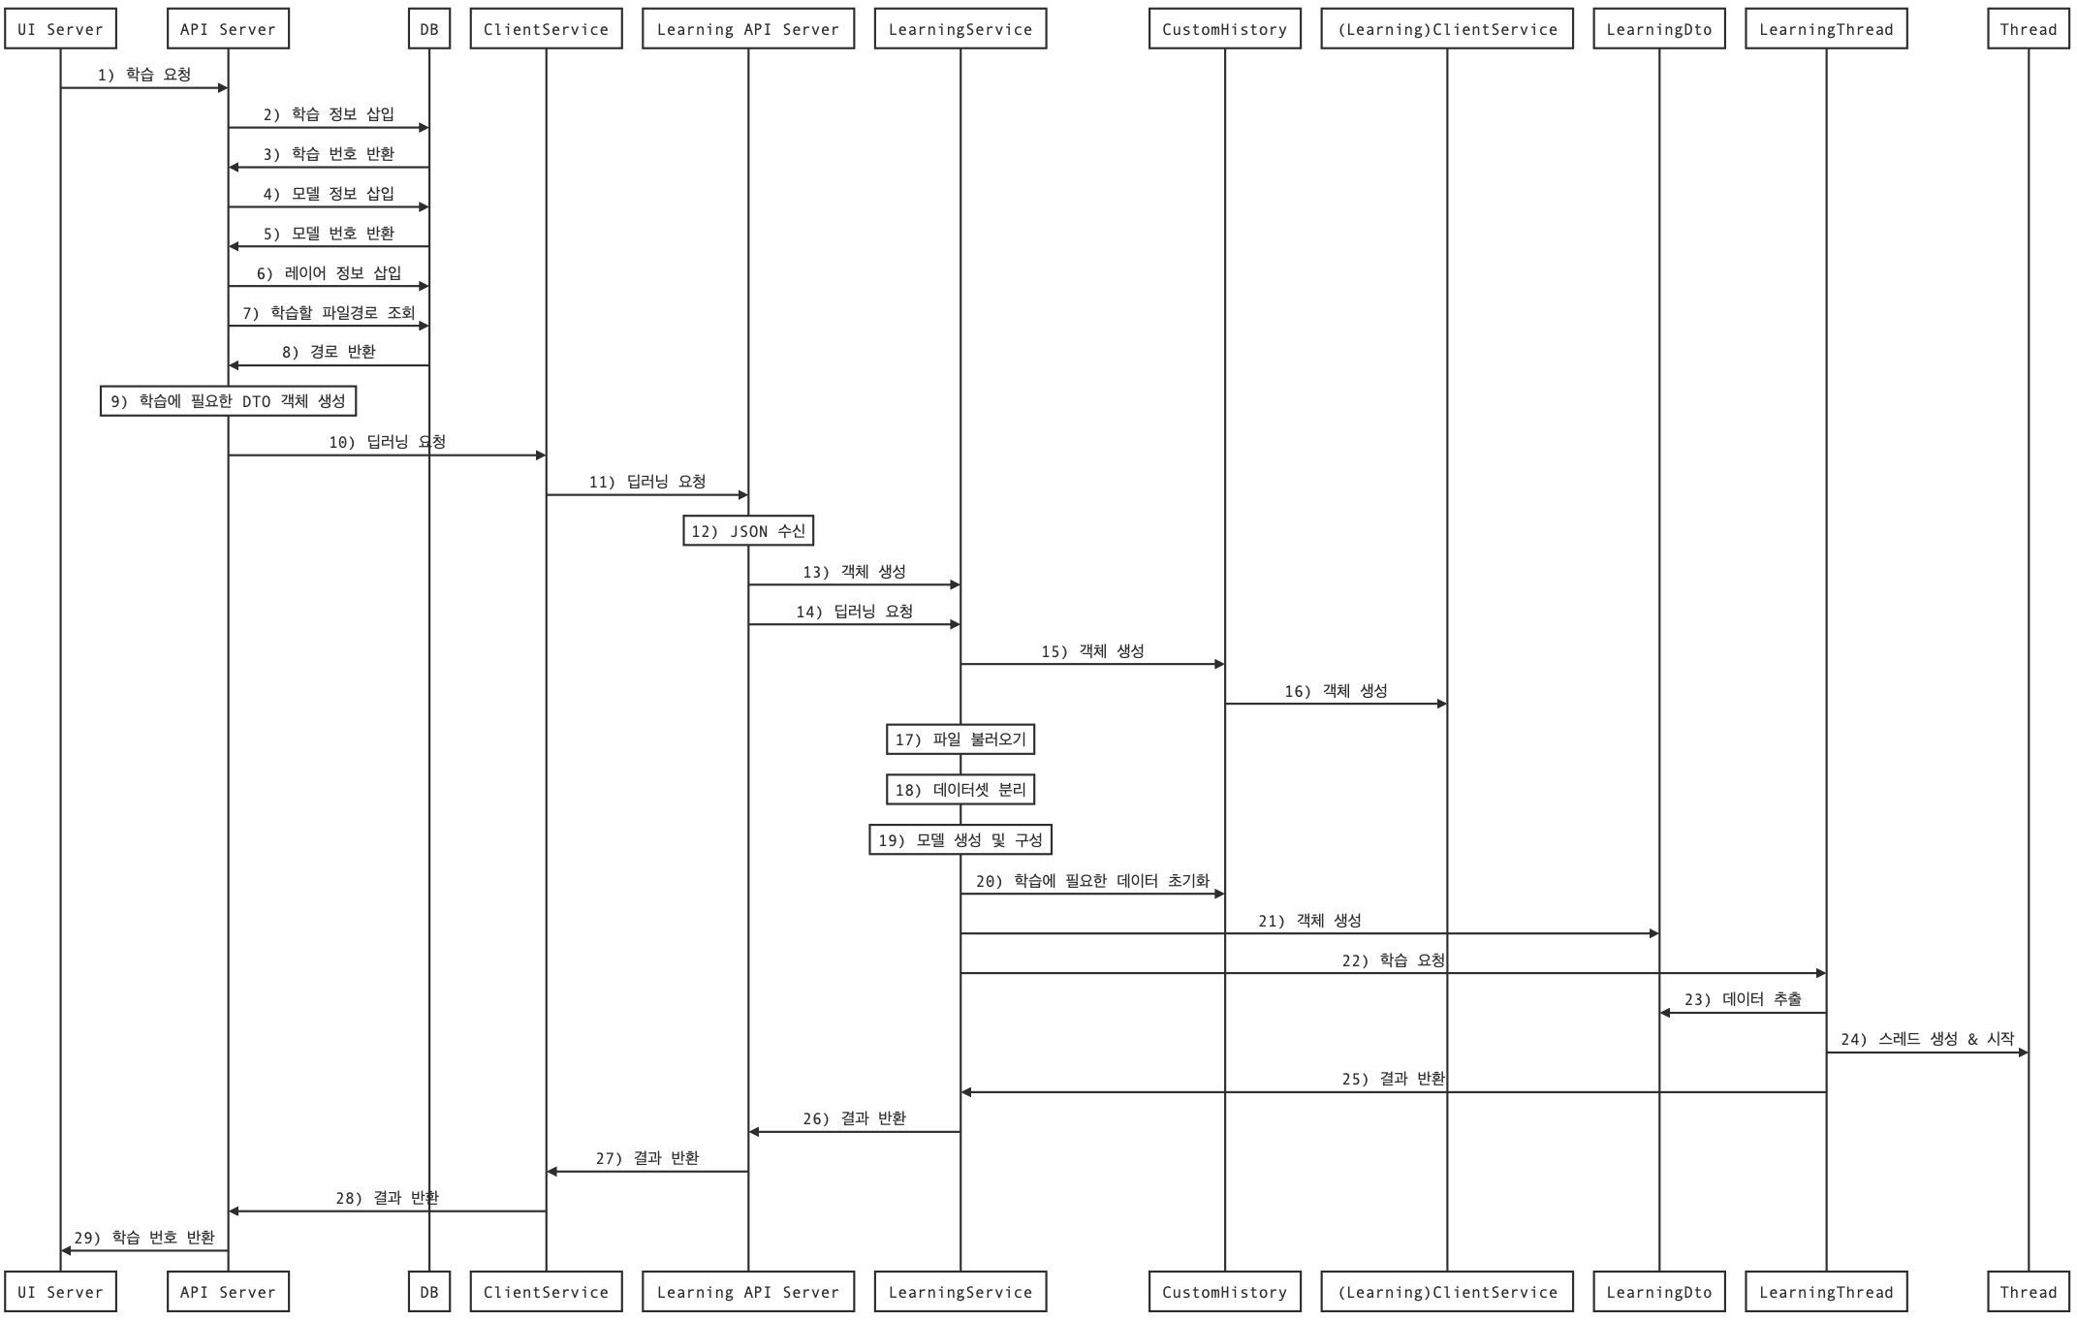
중간 결과물 (순서도)
Hanbat
National
University
03
학습 요청 순서도

Slide 18
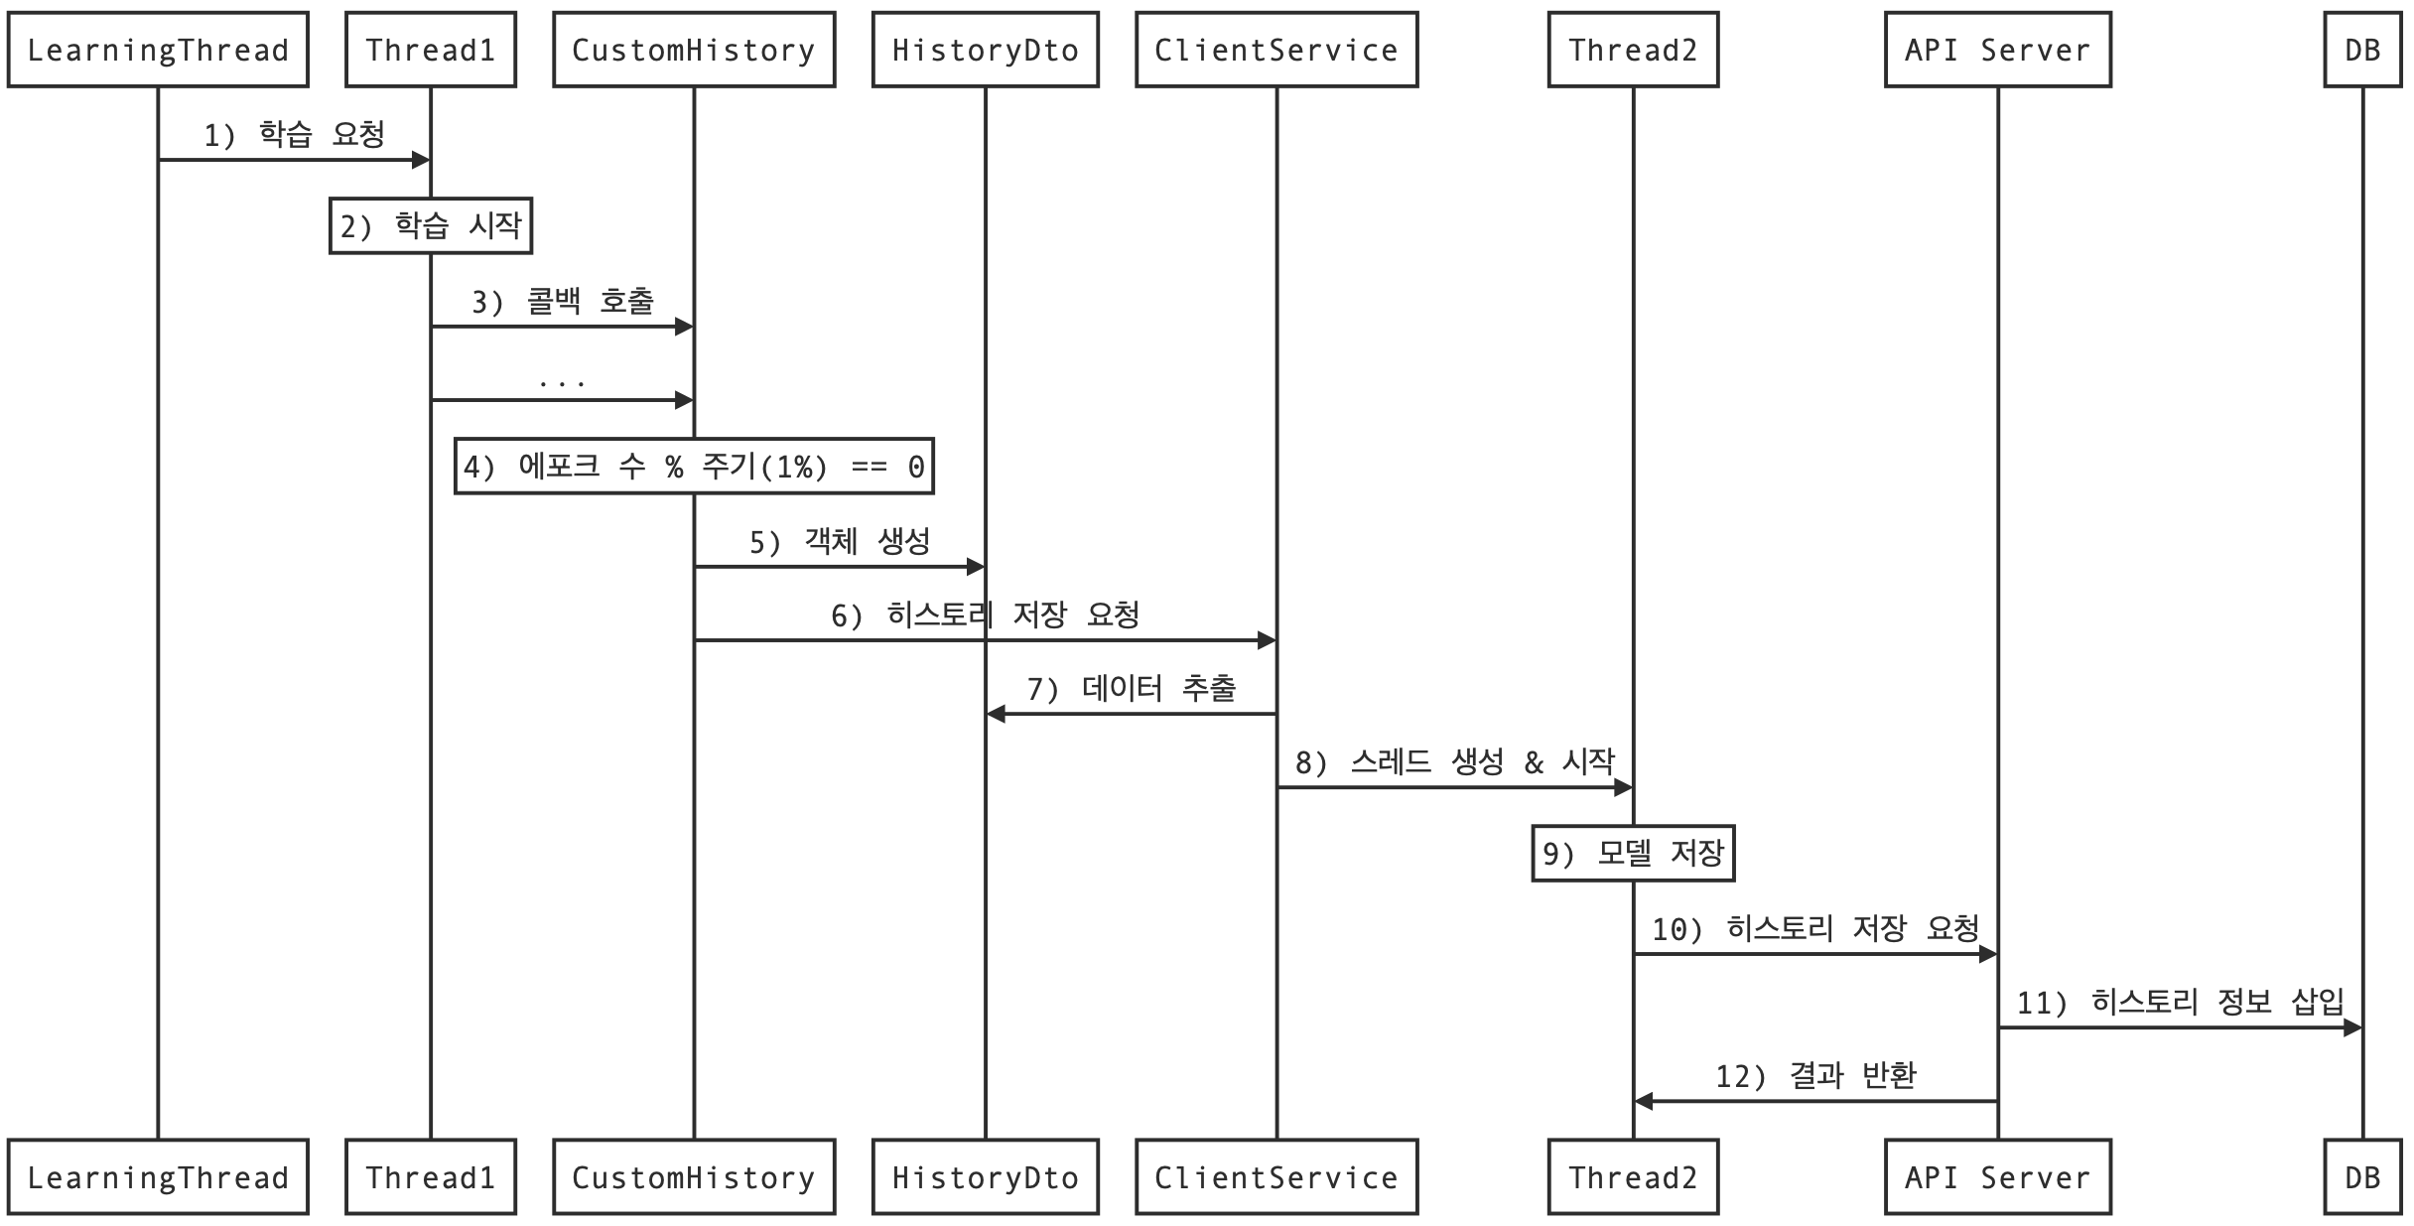
중간 결과물 (순서도)
Hanbat
National
University
03
학습 진행 & 히스토리 저장 순서도

Slide 19
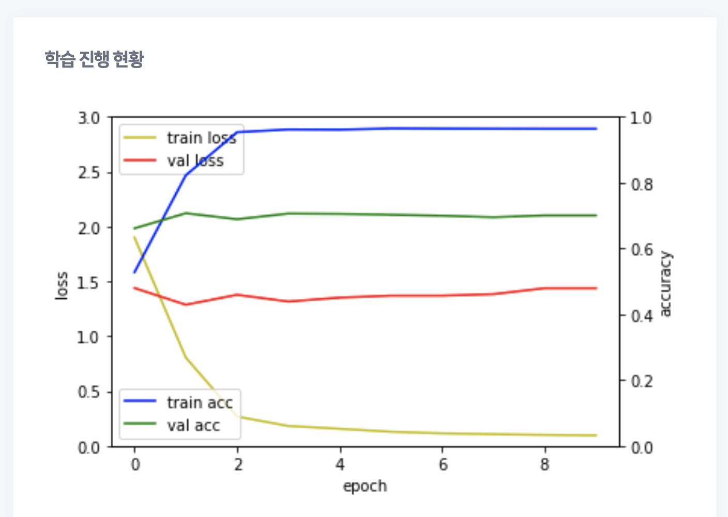
중간 결과물 (UI 설계)
Hanbat
National
University
03
8) 학습 진행 현황 페이지
Notes:
사용자가 학습 진행 현황 페이지를 요청
인터넷을 통해 Vue에게 HTTP 요청
Vue는 학습 식별자를 JSON 형식으로 변환해서 Spring에게 모델 학습 진행 현황 요청
학습 진행 현황 페이지는 주기적으로 Spring에게 모델 학습 진행 현황을 요청해서 페이지의 그래프가 주기적으로 바뀔 수 있도록 한다.
Spring은 Vue에게 받은 학습 식별자를 통해 PostgreSQL에 해당 학습 히스토리 조회를 요청
PostgreSQL은 해당 학습 식별자의 학습 히스토리를 조회하고 Spring에게 반환
Spring은 학습 히스토리들을 Vue에게 반환
Vue는 Spring으로 받은 학습 히스토리들을 화면에 바인딩하고 사용자에게 반환.

Slide 20
감사합니다

